Slide 1

UNIVERSIDAD TECNOLOGICA NACIONAL
Facultad regional Tucumán
Algoritmos y estructura de datos
Métodos de ordenamiento
Alumnos: Garcia José Elias, Giménez Nahuel Leandro
Comisión: 1K11

Slide 2
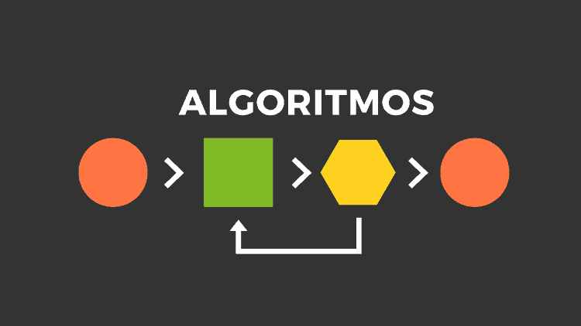
¿Qué ES UN ALGORITMO?
Un algoritmo se trata de un conjunto de instrucciones o reglas definidas y no ambiguas, que permite normalmente solucionar un problema, realizar un computo, procesar datos y llevar a cabo otras tareas o actividades, dado un estado inicial y una entrada siguiendo pasos sucesivos para llegar a un estado final o una solución.
Un algoritmo debe ser preciso, definido y finito

Slide 3
¿Qué ES UN ALGORITMO de ordenamiento?
un algoritmo de ordenamiento es un algoritmo que pone elementos de una lista o un vector en una secuencia dada por una relación de orden, es decir, el resultado de salida ha de ser una permutación —o reordenamiento— de la entrada que satisfaga la relación de orden dada. Las relaciones de orden más usadas son el orden numérico y el orden lexicográfico. Ordenamientos eficientes son importantes para optimizar el uso de otros algoritmos (como los de búsqueda y fusión) que requieren listas ordenadas para una ejecución rápida. También es útil para poner datos en forma canónica y para generar resultados legibles por humanos.

Slide 4
Tipos de algoritmo de ordenamiento
Existen muchos tipos de algoritmos de ordenamiento, su principal diferencia es el proceso el cual logra ordenar el vector, ya que todos tienen un mismo fin, pero el procedimiento es distinto. algunos algoritmos de ordenamiento son:

